Slide 1


ANDROID
CBÜ Teknokent
Mart 2019

Slide 2
Şahin MERSİN kimdir?
1977 Salihli/Manisa doğumlu, uzun yıllar Türk Silahlı Kuvvetlerinde görev yapmış, 2005 yılından itibaren Meşe Bilişim isimli şirketi kurarak Yazılım ve Elektronik projeler gerçekleştiren, şu an büyük bir IOT projesinde ortakları ile beraber Sipariş Robotu isimli Makinayı üreten kişi.

Slide 3
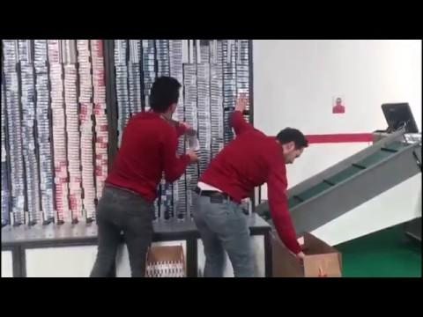
Neler yaptık?
Nesnelerin interneti (IOT)Restful API servisi. iothook.com
Kamu web projeleri
resmiistatistik.gov.tr
sancaktepe.methodanket.net
uskudar.methodanket.net
Kurumsal web projeleri
esasgrup.com.tr
bilferenerji.com
Görüntü işleme (Katı atık tesisi plaka okuma sistemi)
Sipariş Robotu Video -->

Slide 4
Kullandığımız Teknolojiler nelerdir?
Python/Django (Web projeleri)
C (Gömülü sistemler)
C# (Masaüstü app.)
Java (Android app.)
Swift (iOS app.)

Slide 5
Android İşletim Sistemi nedir?
Android; Google ve Open Handset Alliance tarafından, mobil cihazlar için geliştirilmekte olan, Linux tabanlı özgür ve ücretsiz bir işletim sistemidir. Sistem açık kaynak kodlu olsa da, kodlarının ufak ama çok önemli bir kısmı Google tarafından kapalı tutulmaktadır. Vikipedi
İlk piyasaya sunulma tarihi: 23 Eylül 2008
İşletim sistemi ailesi: Unix
Yazıldığı dil: Java, C, C++, XML, Assembly, Python, Shell script, Go, Make, D

Slide 6
Kullanım alanları nelerdir?
Dünyanın en popüler mobil işletim sistemidir. Telefonlar, saatler, otomobiller, TV'ler ve diğer gömülü sistemlerde kullanılır.

Slide 7
Nasıl uygulama geliştirilir?
Native
Java
Kotlin
React Native
Hybrid
Cordova
Ionic
Titanium
Xamarin

Slide 8
Java nedir?
Java, Sun Microsystems mühendislerinden James Gosling tarafından geliştirilmeye başlanmış açık kodlu, nesneye yönelik, zeminden bağımsız, yüksek verimli, çok işlevli, yüksek seviye, adım adım işletilen bir dildir. Vikipedi
Tasarlayan: James Gosling
İlk çıkışı: 1995
Etkilendikleri: Ada, C++, C Sharp, Eiffel, Mesa, Modula-3, Oberon, Objective-C, UCSD Pascal, Object Pascal, BeanShell,

Slide 9
Kotlin nedir?
Kotlin, Java sanal makinesi üzerinde çalışan ve ayrıca JavaScript kaynak koduna derlenebilir, statik tipli bir programlama dilidir. İlk geliştirme Saint Petersburg, Rusya merkezli JetBrains programcıları tarafından yapılmıştır. İsmi Kotlin Adası'ndan gelmektedir. Vikipedi
Tasarlayan: JetBrains
İlk çıkışı: 2011
Etkilendikleri: C Sharp, Gosu, Groovy, Java, ML, Python, Scala

Slide 10
React Native nedir?
React Native, Facebook'un geliştirmiş olduğu mobil uygulama yazmak için yapılmış bir programlama çatısıdır. GitHub'ta 24/07/2018 tarihi ile 66.704 yıldızı bulunuyor ki bu çok büyük bir kitlenin React Native'i takip ettiğini ve kullandığını gösterir. React Native, sizin JavaScript yazarak native çıktı almanızı sağlar.

Slide 11
Android Mimarisi

Slide 12
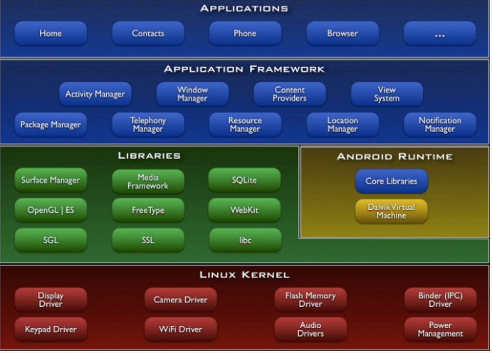

Slide 13
Android cihaz özellikleri nelerdir?
Sensor.TYPE_ACCELEROMETER: Telefon’unuzun yatay , dikey ve yükseklik değişimlerini veren sensör’dür.Telefon’unuzu düz konumdan sola doğru yatırınca yatay değer artmaya başlıyacaktır tam tersi durumda ise eksi değere düşmeye başlıyacaktır. (m/s2) (Eğer ben yatay kısmı x kısmı sallarsam değiştirirsem telefon sallanmış kabul edilir. )

Slide 14
Android cihaz özellikleri nelerdir?
Sensor.TYPE_GYROSCOPE: Hemen bir üstteki sensör gibi 3 eksen değerini geri döndürür tek farkı geri dönüş birimi derece cinsindendir.

Slide 15
Android cihaz özellikleri nelerdir?
Sensor.TYPE_LIGHT: Bulunan ortamın aydınlatmasını veren sensör’dür.Geriye tek bir değer döner

Slide 16
Android cihaz özellikleri nelerdir?
Sensor.TYPE_MAGNETIC_FIELD: Cihazınızın içerisinde bulunduğu manyetik alanı yatay,dikey ve yükseklik olarak 3 değer olarak verir.

Slide 17
Android cihaz özellikleri nelerdir?
Sensor.TYPE_PRESSURE: Telefon üzerindeki basıncı KPa(KiloPascal) cinsinden verir

Slide 18
Android cihaz özellikleri nelerdir?
Sensor.TYPE_TEMPERATURE: Santigrat cinsinden sıcaklığı geri döner.

Slide 19
Android cihaz özellikleri nelerdir?
Sensor.TYPE_PROXIMITY: Yakınlık sensör’üdür.Hedef ile cihaz arasındaki mesafeyi hesaplayabilir.

Slide 20
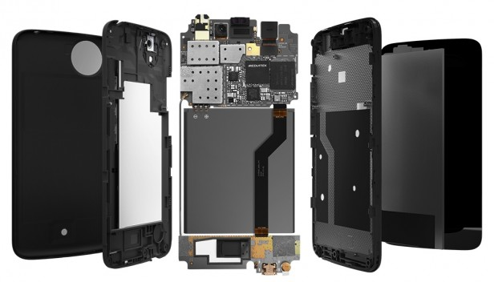
Android cihazları tanıyalım

Slide 21
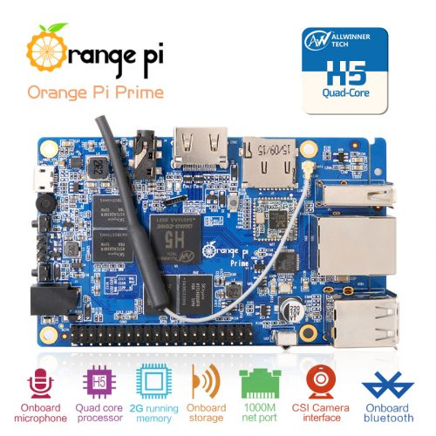

Slide 22
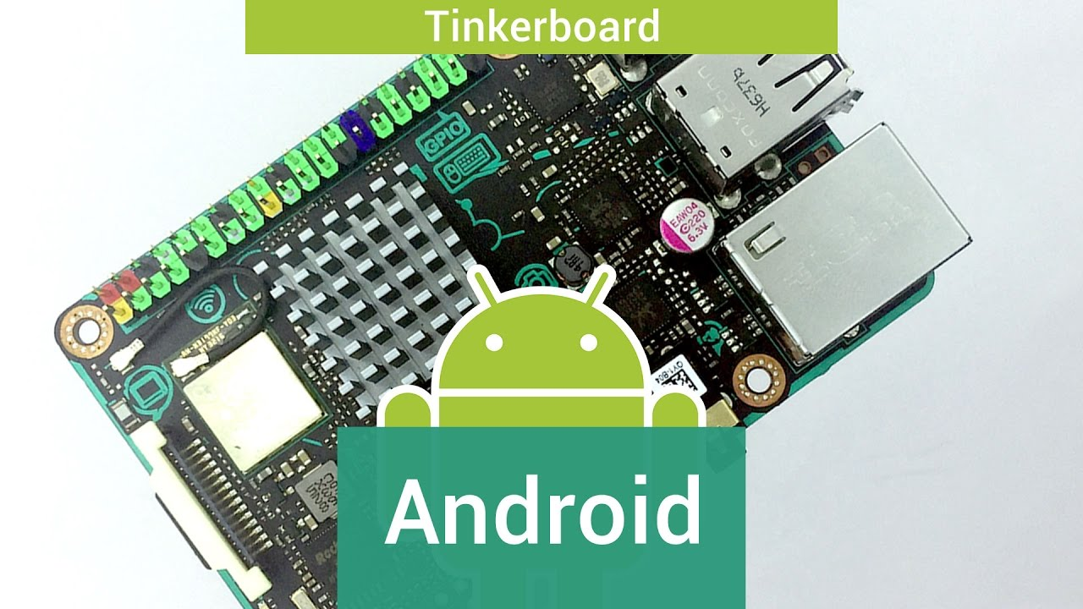
Android cihazları tanıyalım

Slide 23
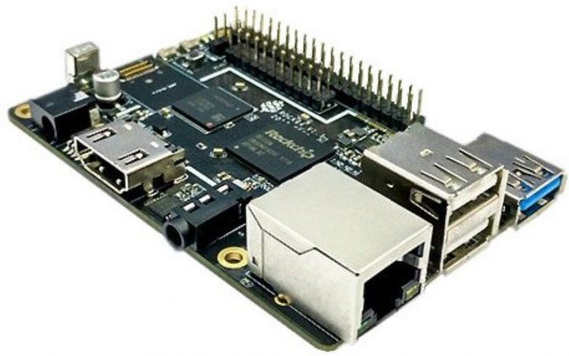

Slide 24
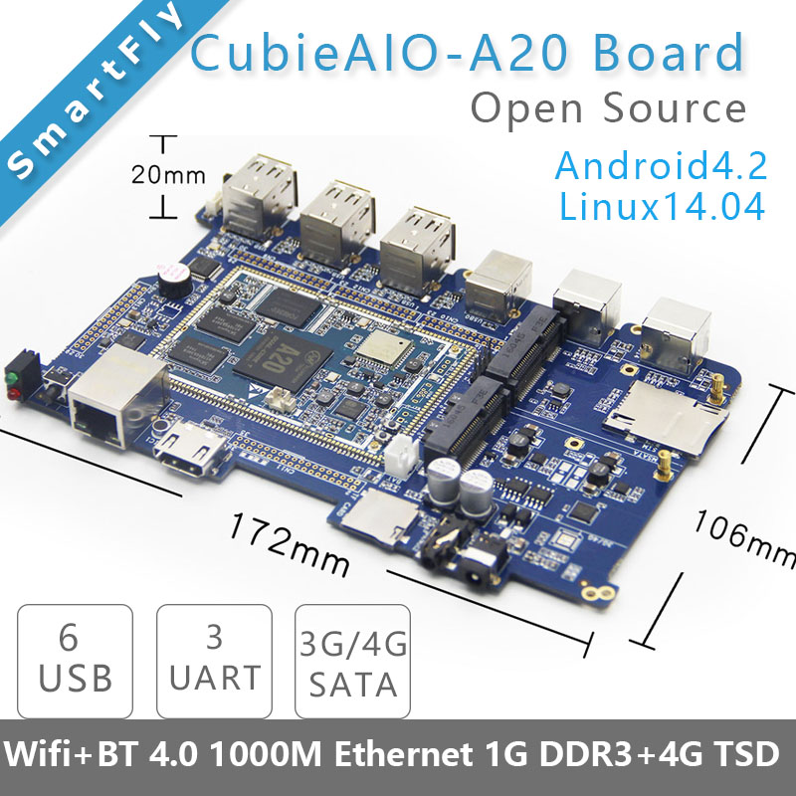

Slide 25
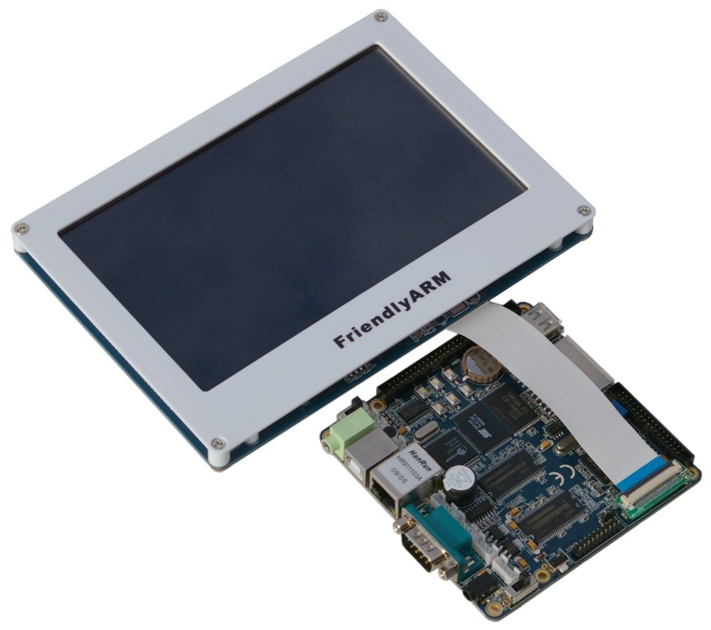

Slide 26
Tavsiye ettiğim kaynaklar
https://developers.google.com/
http://tugbaustundag.com
https://www.mobilhanem.com/
https://www.vogella.com/

Slide 27
Öğrencilere tavsiye ettiğim servisler
Git servisi
Github
Gitlab
Bitbucket
Linkedin
Facebook yazılım, robotik grupları
Eventbrite

Slide 28
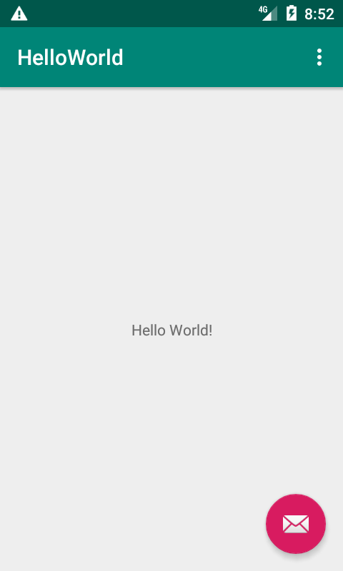
Hello World

Slide 29
Iothook

